Slide 1
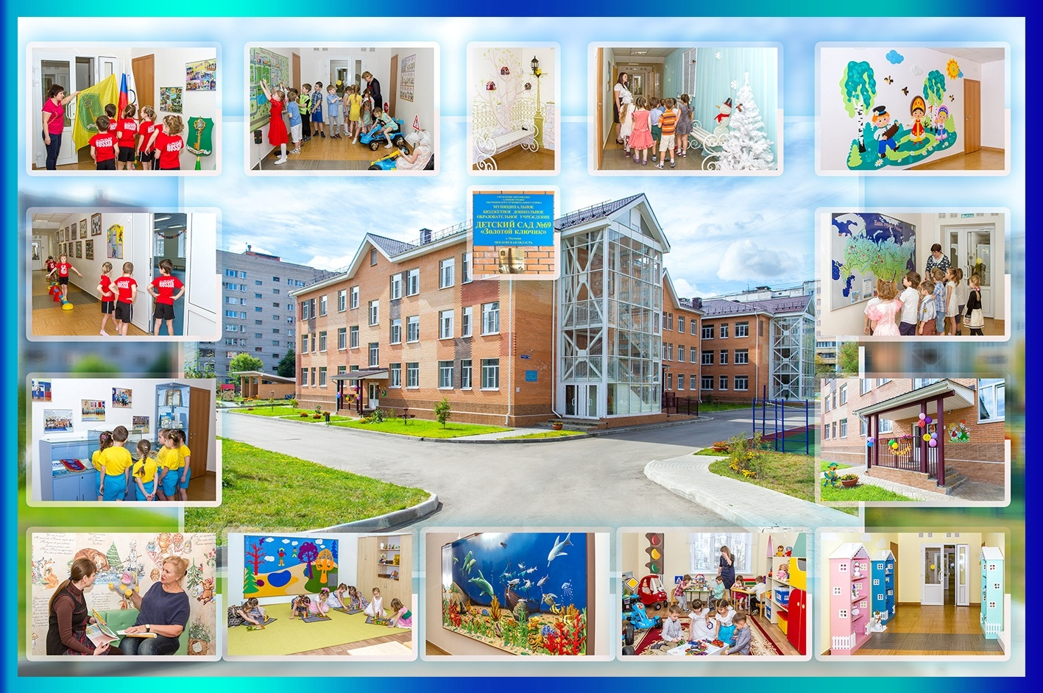
МБДОУ № 69
«Золотой ключик»
городской округ Мытищи
2016 год

Slide 2
«Использование интерактивных макетов в досуговой деятельности по развитию связной речи старших дошкольников»
из опыта работы
воспитателя И.Б.Гавриловой

Slide 3
План выступления:
Значение развития связной речи у дошкольников.
Макет «На дне морском»
Виды работ с макетом.
Досуговая деятельность
Значение для детей

Slide 4
Главные цели речевого воспитания дошкольников:
творческое освоение норм и правил родного языка;
гибкое применение их в конкретных ситуациях;
овладение основными коммуникативными способностями.

Slide 5
Главные задачи развития речи дошкольников:
Воспитание звуковой культуры речи;
Обогащение словаря;
Связность речи при построении развернутого высказывания;
Формирование грамматического строя речи.

Slide 6
Речевые умения
Коммуникативные умения
правильный отбор языковых средств;
логическое построение и изложение высказывания;
умение ориентироваться на речь собеседника;
общая эрудиция.
инициативность в беседах;
самостоятельность;
умение вступить в разговор;
активность;
эмоционально-оценочное реагирование.

Slide 7
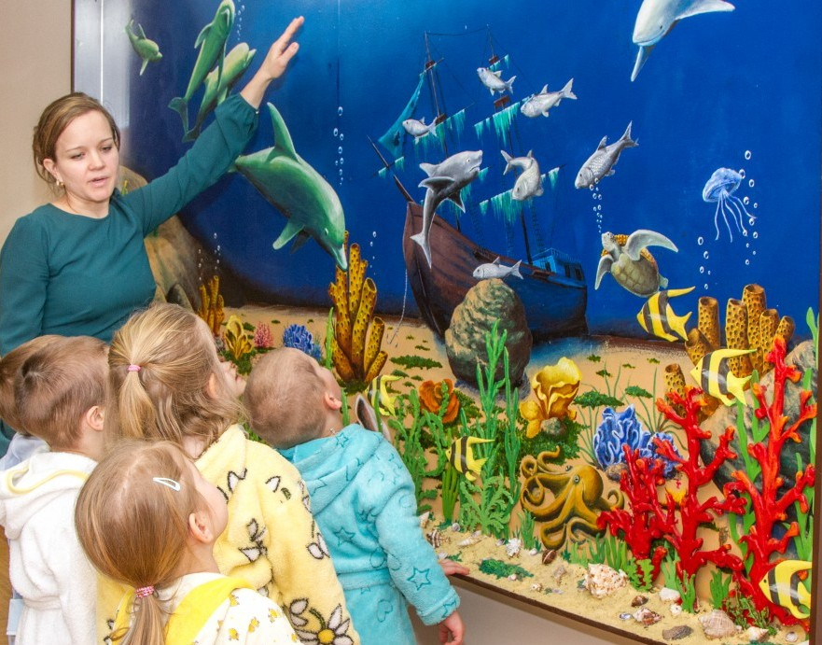
Главные задачи развит
МАКЕТ «НА ДНЕ МОРСКОМ» ия речи:

Slide 8
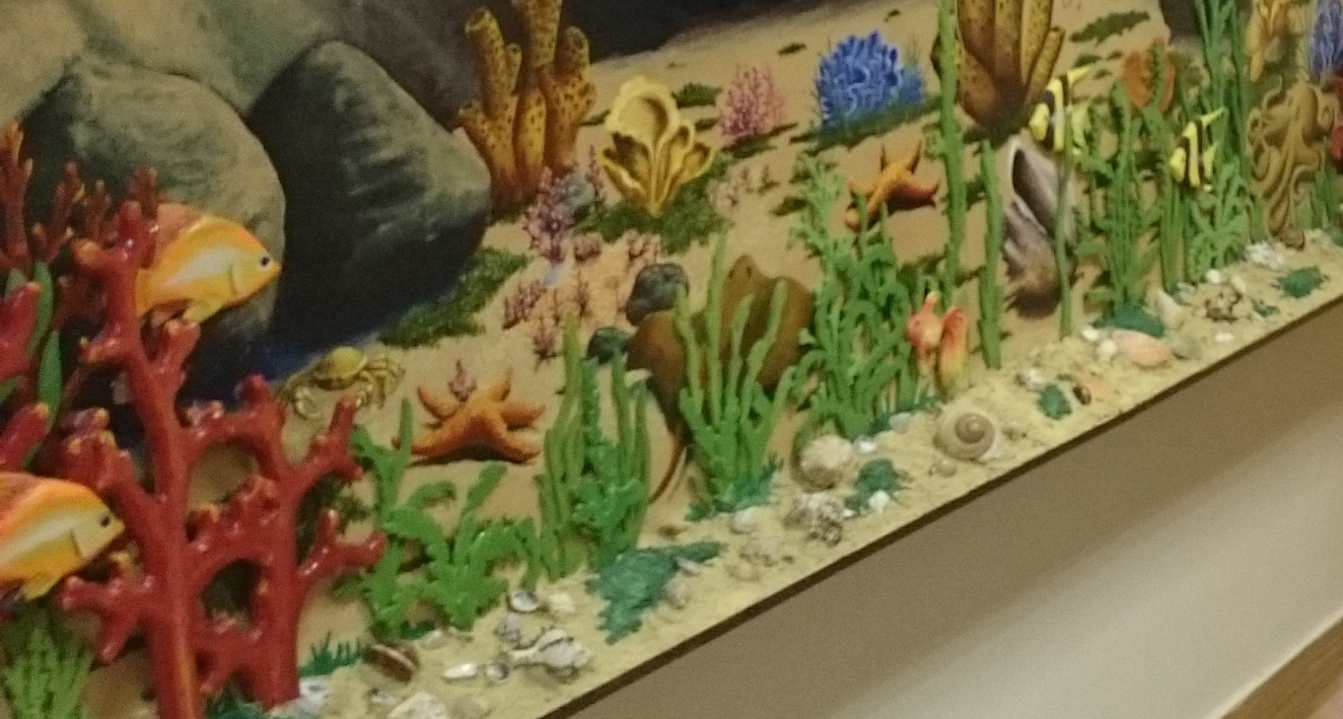

Slide 9
Виды работ с макетом
игры;
словарная работа;
инсценировки;
творческая деятельность.

Slide 10
Виды работ с макетом | Содержание деятельности
Игры | «Живые слова» (очередность слов в предложении) «Ласковое имя» (образование уменьшительно-ласкательных форм слова) Произнеси скороговорку быстро-медленно, тихо-громко, шепотом (сила голоса) «Море волнуется раз…» (развитие воображения, произвольности) «Хамелеон» (развитие внимания) «Скажи наоборот» (Противоположности) «Глухой телефон» (сила голоса, внимание) «Найди на макете» (Ориентировка в пространстве)
Словарная работа | Загадки о морских обитателях (обогащение словаря, внимание)
Инсценировки | 1.«Путешествие дайвингиста» (составление связного рассказа) 2. «В гостях у Нептуна» 3. «На дне морском»
Творческая деятельность | Продуктивная деятельность

Slide 11
Варианты составления связного рассказа детьми:
1. Ребенок самостоятельно придумывает рассказ, дает свое название.
2. Составляет рассказ с помощью педагога.
3. Рассказывает по вопросам взрослого.

Slide 12
Содержание связного высказывания
Развитие сюжетной линии в логической последовательности.
Строят предложения (простые, распространенные, сложные) грамматически правильно
Выдерживают структуру (начало, середина, конец)
Дают точное название рассказу.

Slide 13
Значение для детей
Инициативность в общении с педагогом и другими детьми;
умение вступать в диалог, поддерживать и вести его последовательно;
умение слушать собеседника и понимать его;
ясно выражать свои мысли;
использовать разнообразные жесты, мимику, интонации и формулы речевого этикета.

Slide 14
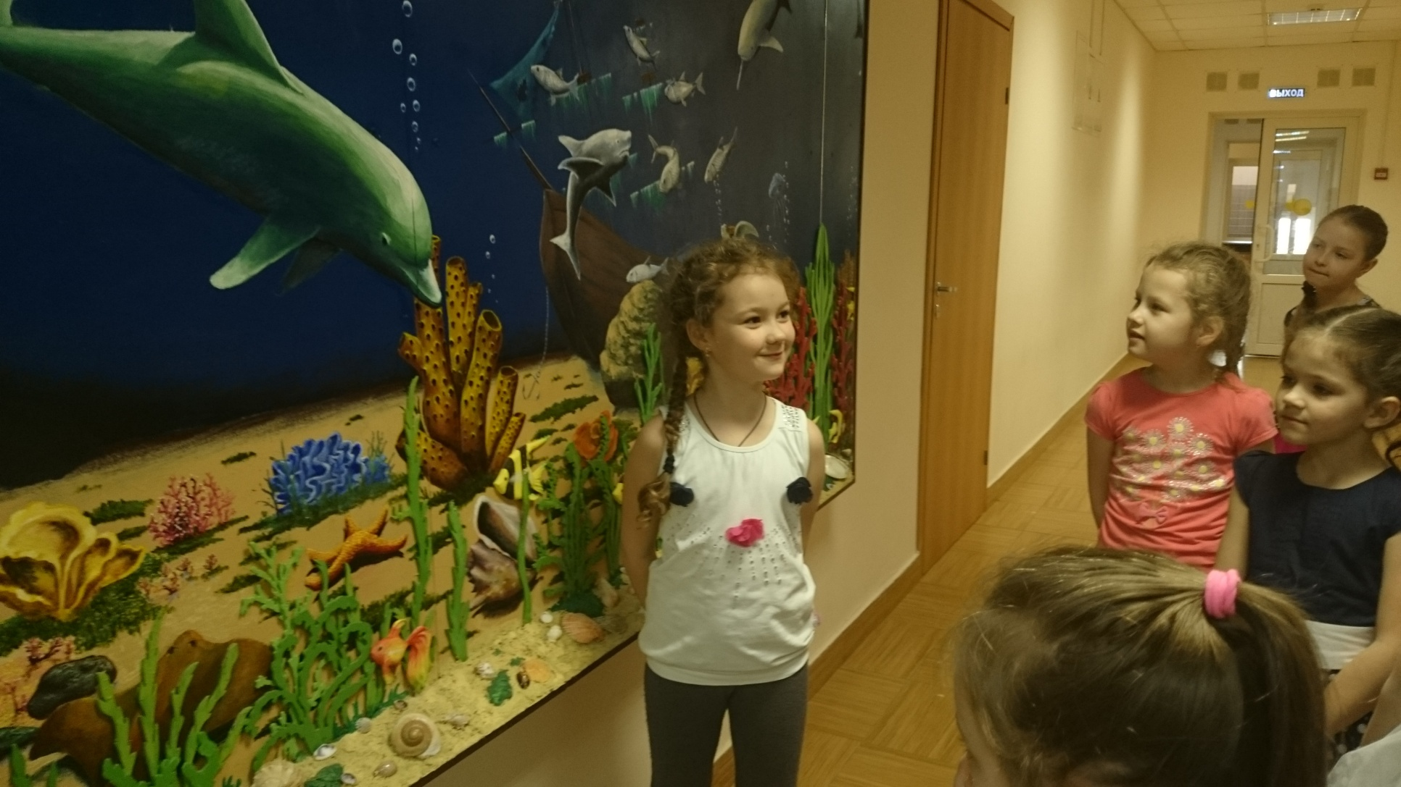

Slide 15
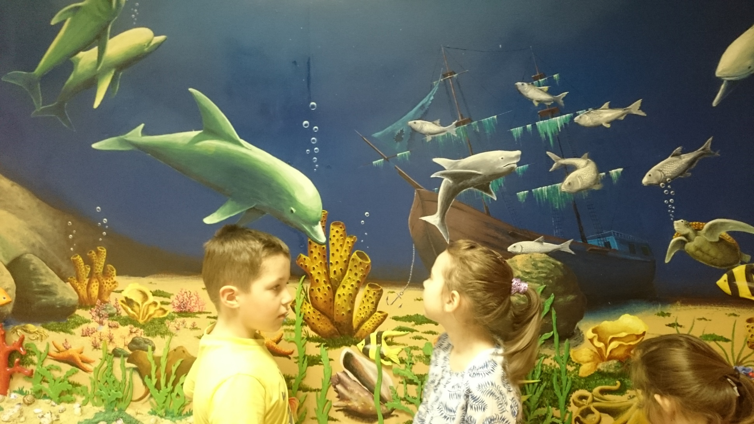

Slide 16
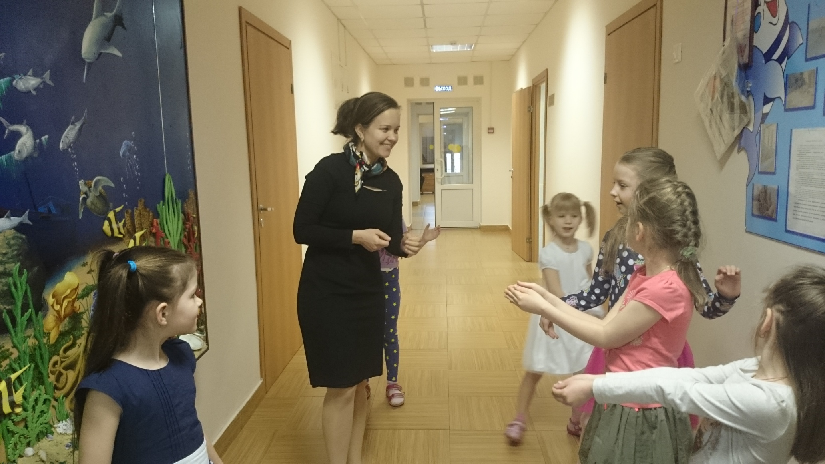

Slide 17
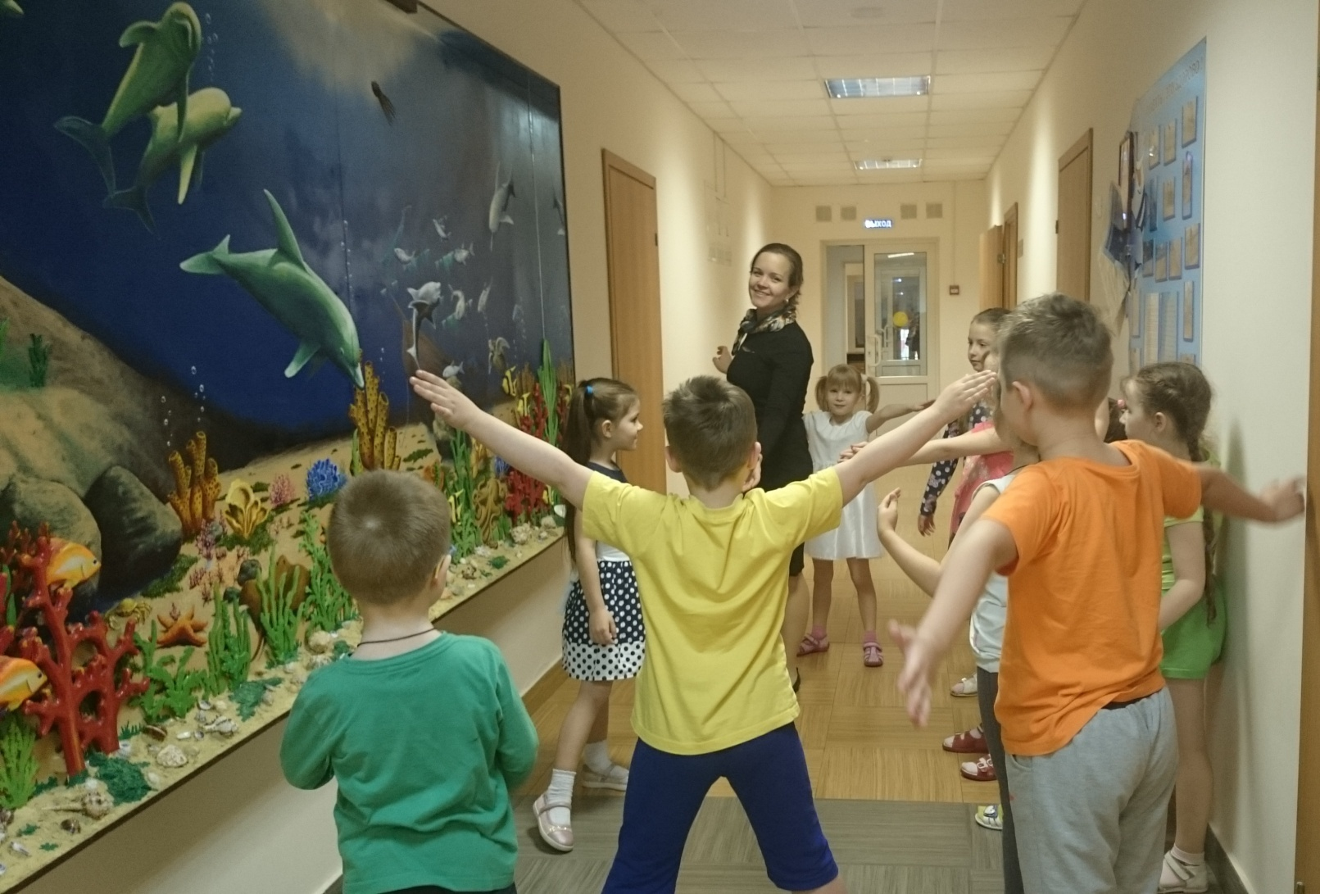

Slide 18

Благодарю за внимание!

